Slide 1
Sportovní hry
Historie
1727 kriket, 1863 fotbal, 1873 tenis
OH (1896) tenis
Vývoj pravidel
Mezinárodní organizace

Slide 2

Pravidla pohybových her
Vztah hráče:
  K ostatním účastníkům
  K prostoru
  Ke společnému předmětu

Slide 3
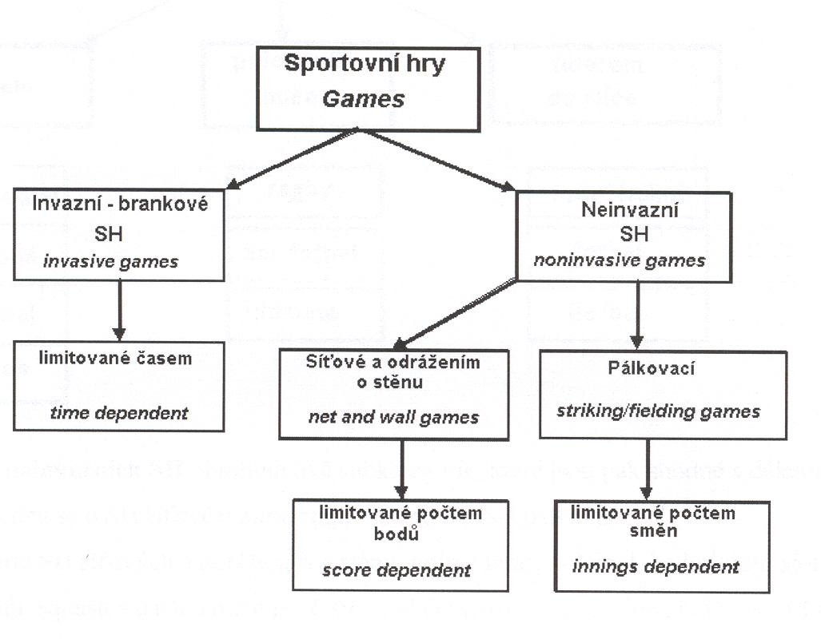

Slide 4
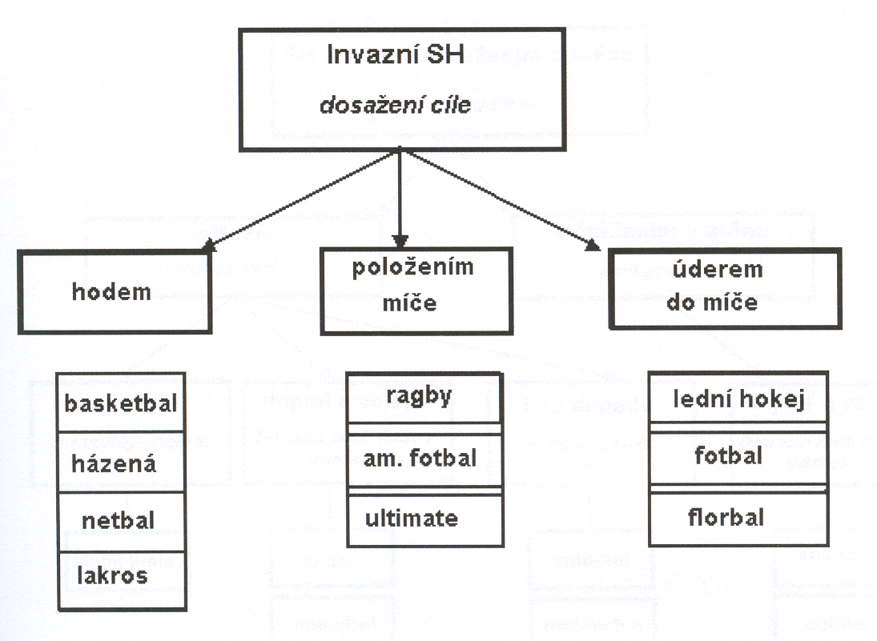

Slide 5
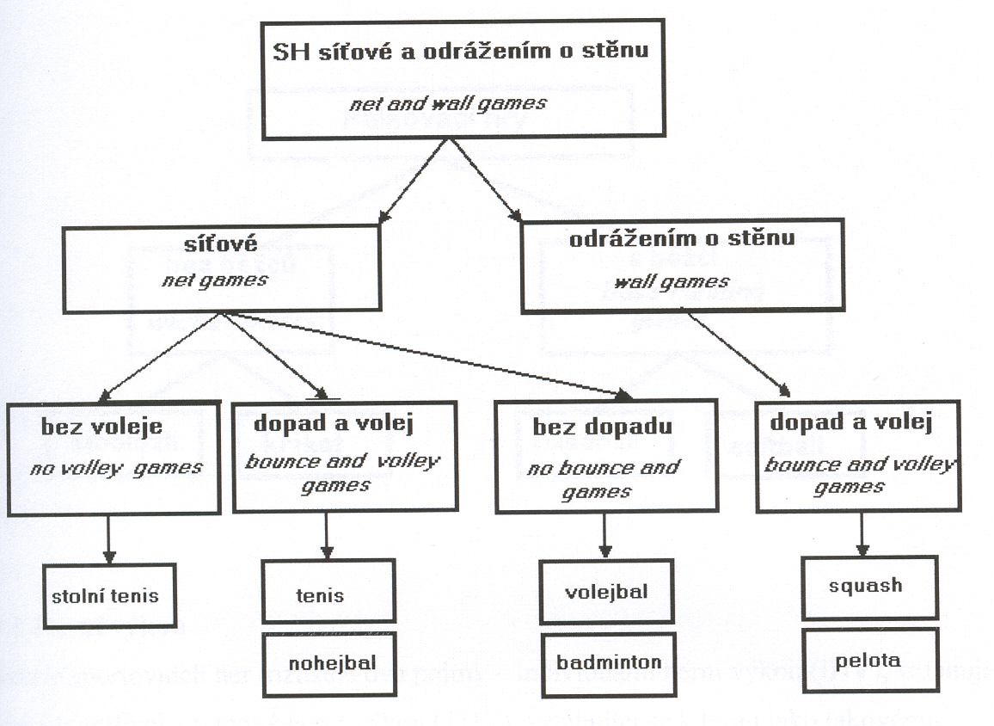

Slide 6
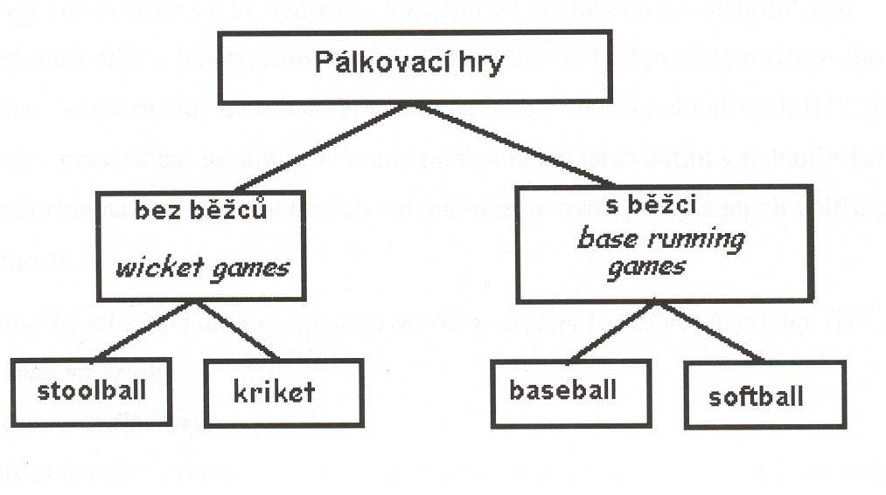

Slide 7

☺ ☺
DĚKUJI ZA POZORNOST

